Slide 1



AI Agent 中的数据访问权限自动化
Towards Automating Data Access Permissions in AI Agents
Yuhao Wu, Ke Yang, Franziska Roesner, Tadayoshi Kohno, Ning Zhang, Umar Iqbal
IEEE Symposium on Security and Privacy 2026
汇报人：杨雨
2026年10月11日

Slide 2

1
论文速览：它真正回答了什么？
? 问题
★ 核心思路
◎ 最值得记住的数字
• AI Agent 运行时会动态访问多类用户数据
• 先研究用户如何做权限决策，以及偏好是否稳定
85.1%
94.4%
全覆盖准确率
高置信准确率
• 安装时权限无法预知；运行时频繁弹窗又破坏自动化
• 个人历史：用 LLM in-context learning 学“这个用户”
25.9%
+10.8%
• 核心矛盾：控制权、隐私与自动化体验如何同时满足？
• 群体信息：用 collaborative filtering 学“相似用户”
高置信覆盖率
1–4条历史带来的提升
一句话判断：这篇论文证明“用户权限偏好值得学习”，但还没有证明“可以放心全自动接管权限”。
研究背景
｜
用户研究
｜
方法设计
｜
实验结果
｜
局限思考
｜
总结讨论
1/17

Slide 3
1
为什么传统权限模型在 AI Agent 上失效？
① 传统安装时权限
工具
用户数据
用户请求
→
AI Agent
→
• 假设应用需要哪些资源可提前知道
Travel / Email / …
DOB / Card / GPS / …
• 但 Agent 的任务、工具和数据需求在运行时才出现
Agent 的执行计划由自然语言、第三方工具与上下文共同决定：
数据需求可能事先未知，也可能因为歧义、错误或恶意工具而“多拿数据”。
频繁询问
全量预授权
② 传统运行时权限
控制强，但自动化体验崩溃
体验好，但违背最小权限原则
逐项询问可控，但 Agent 一次任务常需多项数据 → permission fatigue
研究背景
｜
用户研究
｜
方法设计
｜
实验结果
｜
局限思考
｜
总结讨论
2/17

Slide 4
1
研究目标与威胁模型：这篇论文“管到哪里”？
◎ 研究目标
△ 威胁模型
• Goal 1：理解不同用户在多场景下的数据共享偏好
• 第三方工具：可能不可信、被攻陷或通过 prompt injection 操纵
• Goal 2：从少量历史中学习偏好，并预测未来权限
• LLM：假设非恶意，但可能因歧义或幻觉访问错误/多余数据
• 希望覆盖新的上下文与此前未见的数据类型
• Agent scaffolding 与 permission assistant：被假设为可信
边界：安全部署、沙箱/TEE、恶意数据流控制等“如何可靠执行预测结果”不在本文范围内。
研究背景
｜
用户研究
｜
方法设计
｜
实验结果
｜
局限思考
｜
总结讨论
3/17

Slide 5
1
整篇论文的逻辑链：从用户行为到权限预测
1
2
3
4
用户研究
行为发现
混合模型
系统评测
→
→
→
205人招募
8领域 · 21工具
20个权限问题
会过度授权
但偏好有一致性
用户之间也相似
个人：LLM ICL
群体：LightGCN CF
文本方式融合
全覆盖性能
置信度–覆盖率
少样本个性化
核心假设：偏好虽然受场景影响，但具有足够的个体一致性与群体相似性，因此“可以被学习”。
研究背景
｜
用户研究
｜
方法设计
｜
实验结果
｜
局限思考
｜
总结讨论
4/17

Slide 6
2
用户研究怎么做？
▣ 实验规模
四档权限选项
! 两个设计细节
• Prolific 招募 205 人；剔除 2 个无效回答 → 203 人
1
总是共享
• 实验前主动进行 privacy priming，提高参与者隐私意识
• 题库：8 个领域、21 个工具、65 个问题
2
本次共享，下次再问
• 142 种具体数据 → 75 种归一化数据类型
• “必要数据”的 ground truth 由研究者依据工具功能定义
3
本次不共享，下次再问
• 每人：5 个工具/数据选择 + 20 个权限问题
4
永不共享
• 其中 25%（5题）故意混入“不必要数据”
研究背景
｜
用户研究
｜
方法设计
｜
实验结果
｜
局限思考
｜
总结讨论
5/17

Slide 7
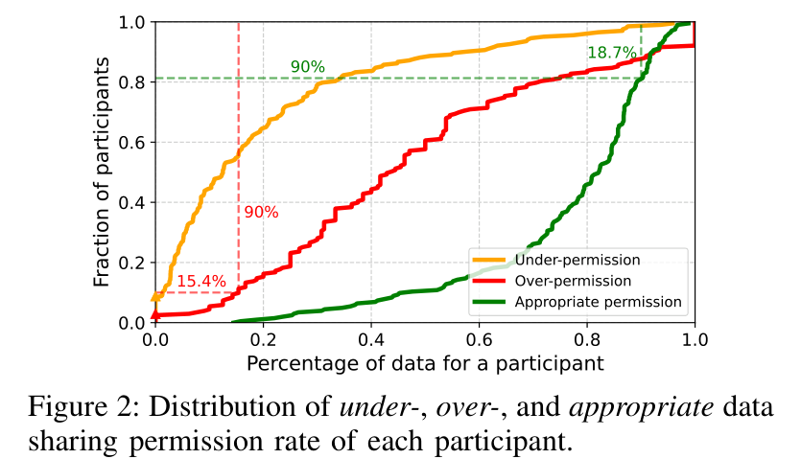
2
核心发现 1：过度授权远比授权不足更常见
90%
3.0%
参与者在 ≥15.4% 请求中发生过度授权
参与者完全没有过度授权
18.7%
8.9%
参与者能在 ≥90% 数据类型上给出适当权限
参与者完全没有授权不足
启示：把“确认按钮”交给用户，并不等于系统自然就安全；用户本身也会判断错误。
研究背景
｜
用户研究
｜
方法设计
｜
实验结果
｜
局限思考
｜
总结讨论
6/17

Slide 8
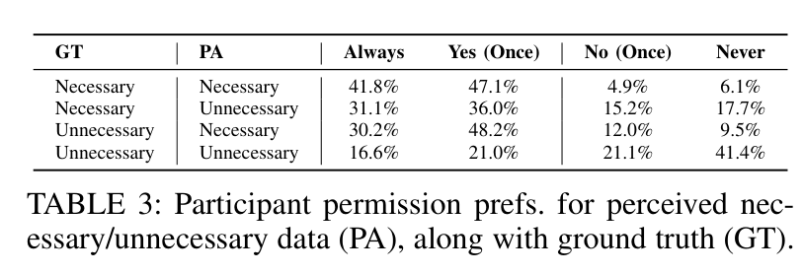
2
核心发现 2：用户能发现错误，但也会被 Agent 误导
78.2%
危险点
Agent 把“不必要数据”说成“必要”时，用户仍选择共享
模型/工具的错误判断会塑造用户认知
→ 这说明什么？
• 人在回路中（Human-in-the-loop）不是充分安全条件
Table 3 的关键对比
• 系统需要在“用户判断”之外增加风险感知与保守策略
当用户与 ground truth 都认为“必要”时，88.9% 会共享；当双方都认为“不必要”时，62.5% 会拒绝。
研究背景
｜
用户研究
｜
方法设计
｜
实验结果
｜
局限思考
｜
总结讨论
7/17

Slide 9
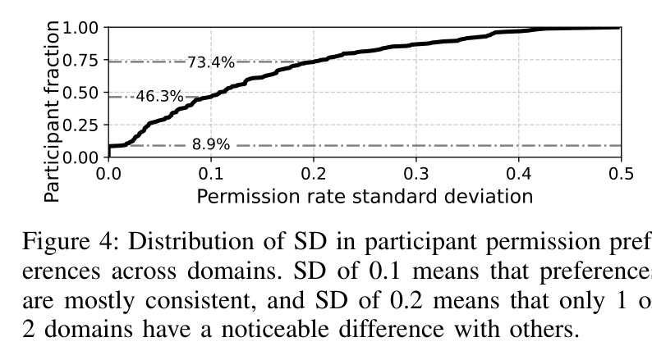
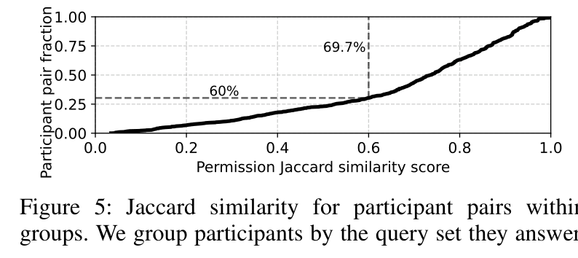
2
核心发现 3：偏好具有“可学习性”
① 同一个人：跨场景并非完全随机
• 46.3% 用户跨领域偏好标准差 < 0.1
• 73.4% 用户标准差 < 0.2
② 不同人：存在可复用的相似群体
• 69.7% 用户对，在至少 60% 的同类权限请求上表现相似
• 因此可用“相似用户”补个人历史不足
研究背景
｜
用户研究
｜
方法设计
｜
实验结果
｜
局限思考
｜
总结讨论
8/17

Slide 10
3
方法：个人模型 + 群体模型，如何结合？
输入信息
A 个人模型：LLM ICL
Query / Tool / Data Type
• o3-mini + role prompt
Hybrid：把 CF 结果“写成自然语言”给 LLM
→
↘
年龄、教育、性别
• 少样本历史 → label + confidence
“相似用户对该 Query / Tool / Data Type 倾向 Deny”
AI 使用与隐私意识
B 群体模型：LightGCN CF
→
不是简单概率相乘，而是：
个人推理 + 群体推荐作为上下文
↗
个人历史权限记录
• 用户—权限请求二部图
• 只保留高置信推荐（FPR/FNR < 5%）
设计动机：ICL 处理开放世界的新数据类型；CF 缓解单个用户历史太少的问题。
研究背景
｜
用户研究
｜
方法设计
｜
实验结果
｜
局限思考
｜
总结讨论
9/17

Slide 11
3
训练数据与评价设置：看懂结果前的 4 个细节
01
四档权限 → 二分类
02
最终数据规模
只保留“总是共享”=Allow 与“永不共享”=Deny；两个“下次再问我”选项未进入训练。
181 名用户，7,563 个决策：5,244 Allow / 2,319 Deny。
03
5-fold cross-validation
04
性能与覆盖率同时看
用户回答的问题分成 5 折；每个问题都恰好测试一次，且同轮不用于训练。
Accuracy / Precision / Recall / F1 / FPR / FNR；提高置信阈值会降低 coverage。
研究背景
｜
用户研究
｜
方法设计
｜
实验结果
｜
局限思考
｜
总结讨论
10/17

Slide 12
4
总体性能：全覆盖时 Hybrid 最稳
Metric
CF
ICL
Hybrid
85.1%
92.8%
Accuracy
83.3±1.4
84.4±0.7
85.1±0.4
Hybrid 全覆盖准确率
Hybrid Precision
Precision
91.9±0.5
91.5±1.1
92.8±0.7
Recall
83.3±1.4
85.4±1.5
85.2±1.2
94.4%
25.9%
F1
87.4±1.0
88.3±0.7
88.8±0.5
Hybrid 高置信准确率
对应 Coverage
FPR
16.7±1.5
17.9±2.3
15.2±2.1
FNR
16.7±1.4
14.6±1.5
14.8±1.2
94.4% 不是“系统总体准确率”：它只覆盖 25.9% 请求，剩下 74.1% 仍需人工处理。
Table 5：full coverage（%）
研究背景
｜
用户研究
｜
方法设计
｜
实验结果
｜
局限思考
｜
总结讨论
11/17

Slide 13
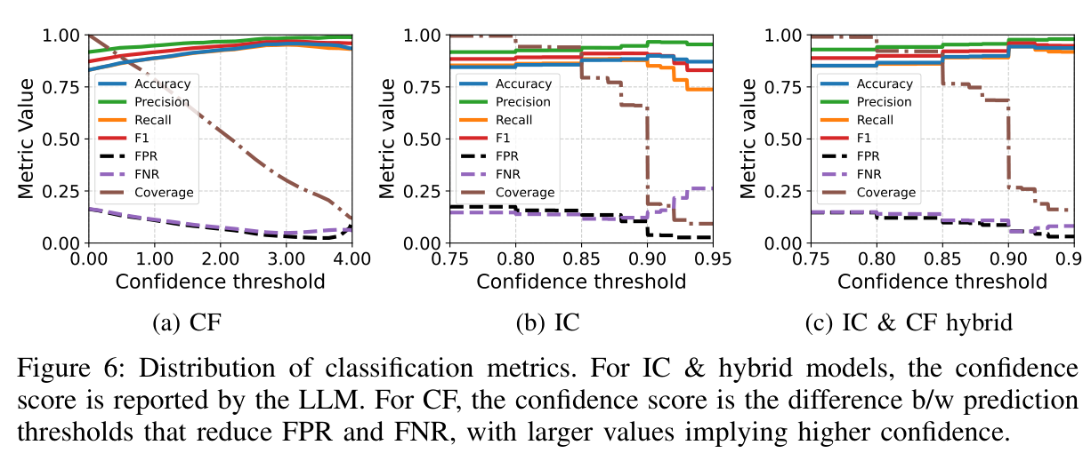
4
准确率 vs 覆盖率：自动化越激进，越需要谨慎
① 高置信 CF
• 95.8% accuracy
• 27.3% coverage
② 高置信 Hybrid
• 94.4% accuracy
• 25.9% coverage
工程含义：模型应当允许 abstain，而不是被迫对所有请求做决定。
来源：论文 Fig.6 / Sec.5.2.2。
研究背景
｜
用户研究
｜
方法设计
｜
实验结果
｜
局限思考
｜
总结讨论
12/17

Slide 14
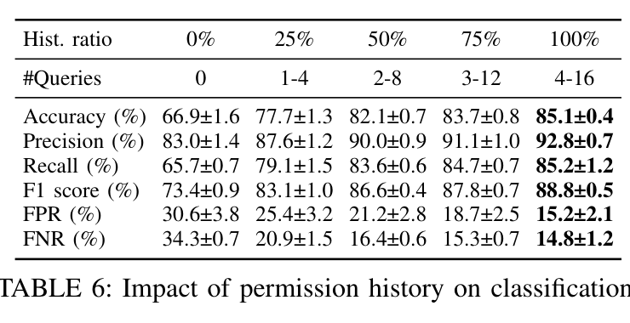
4
Few-shot 个性化：只需少量历史，性能提升很快
Accuracy 随个人历史样本增加
0 条
66.9%
1–4 条
77.7%
2–8 条
82.1%
3–12 条
83.7%
1–4 条历史：66.9% → 77.7%
4–16 条
85.1%
提升 10.8 个百分点；真正有价值的是“少量个性化历史带来的快速增益”。
研究背景
｜
用户研究
｜
方法设计
｜
实验结果
｜
局限思考
｜
总结讨论
13/17

Slide 15
4
模型在哪些地方最容易失效？
不同数据类型的预测难度差异很大
87.5%
28.6%
Fitness Goal
100.0%
Payment Method Details 的 FNR
Employment / Travel History 的 FPR
Relationship Preferences
98.1%
! 错误类型要区分
Payment Method Details
59.1%
• 高 FNR：模型过于保守，更多是“拒绝本可共享”的可用性问题
Employment Details
63.6%
Travel History
63.2%
• 高 FPR：用户本想拒绝，模型却允许，才是更直接的隐私风险
低方差数据更容易学；高敏感、高方差数据更难。
研究背景
｜
用户研究
｜
方法设计
｜
实验结果
｜
局限思考
｜
总结讨论
14/17

Slide 16
5
局限与关键批判：为什么还不能直接上线？
01
情景实验 ≠ 真实行为
02
Privacy priming
参与者面对 vignette，而非真正上传银行卡、护照等敏感数据。
实验前提醒隐私风险，可能让参与者比真实使用时更谨慎。
03
Ground truth 有人为定义
04
四档权限被压成二分类
“数据是否必要”由研究者根据工具功能设定，并非唯一客观答案。
最有部署价值的“这次允许/拒绝，但下次继续问”恰好被丢掉。
05
新数据类型泛化证据有限
06
安全假设仍然较强
架构能处理自然语言新类型，但未给出严格 leave-one-data-type-out 验证。
Scaffolding / permission assistant 被视为可信；端到端安全执行未解决。
更合理的工程目标：自动允许 / 自动拒绝 / 请求用户确认（三态）＋ 数据敏感度 × 用户不确定度 × 模型置信度 的风险感知阈值。
研究背景
｜
用户研究
｜
方法设计
｜
实验结果
｜
局限思考
｜
总结讨论
15/17

Slide 17
6
总结：该如何正确理解这篇论文？
✓ 这篇论文证明了什么？
× 它还没有证明什么？
• 权限偏好虽然受场景影响，但并非随机；存在个体规律与群体相似性
• 没有证明可以对所有权限请求全自动决策
• 少量个人历史能快速提升个性化预测
• 没有严格证明对真正全新数据类型的泛化
• 高置信度选择性预测可达到较高准确率
• 没有解决端到端安全部署与执行问题
85.1% = 全覆盖性能
94.4% = 仅 25.9% 覆盖率
研究背景
｜
用户研究
｜
方法设计
｜
实验结果
｜
局限思考
｜
总结讨论
16/17

Slide 18

三态权限是否比二分类更适合真实 Agent？
高敏感数据的自动化阈值应该如何设？
思考

